Slide 1
Na dno
Tereza Roztočilová a Kateřina Křížová

Slide 2
Nejprve jsme absolvovali přednášku o Barrandienu Kambrium
Pasecké břidlice
-v těchto břidlicích byla nalezena nejstarší česká makrofauna
Ryolit
-základ ryolitu tvoří křemen, draselný živec, plagioklas a biotit

Slide 3
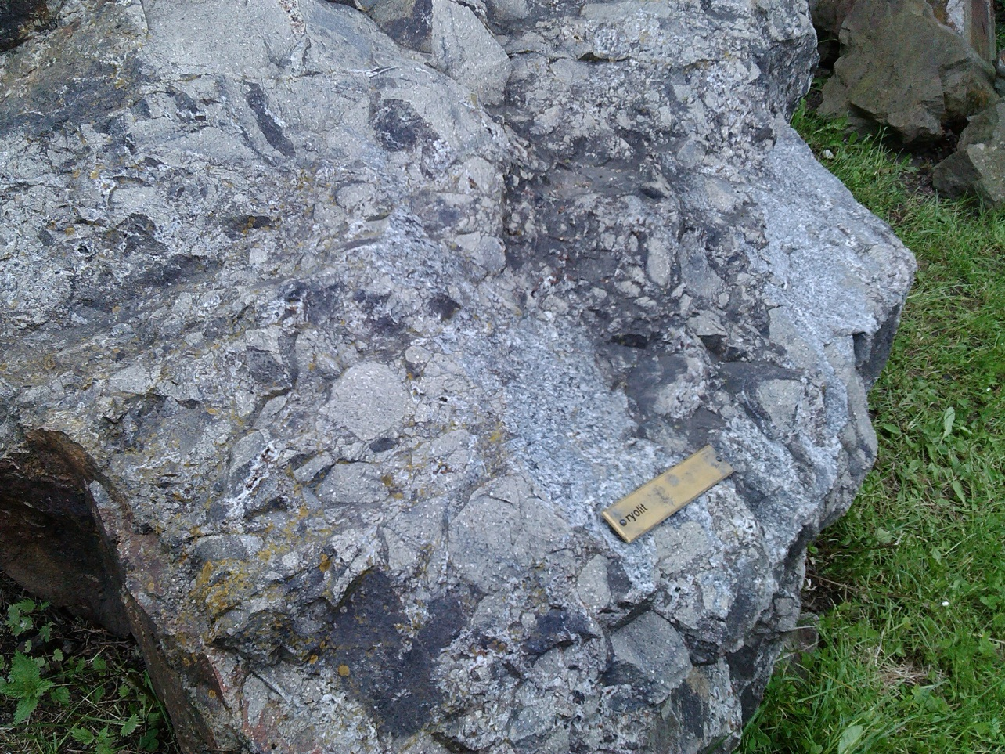
Perm

Slide 4
Ordovik
Granulát (diabas)
-vzniká prudkým ochlazením zpěněné lávy z podmořské sopky
Křemenec
-je to jednozrnná usazená hornina (průměrná velikost zrna křemene je 0,1mm)
Železná ruda(oolitický ferolit)
-nejvyšší obsah železa v rudách je až 28%
Diamiktit
-vznikl na dně moře hlubokého přes 100m

Slide 5
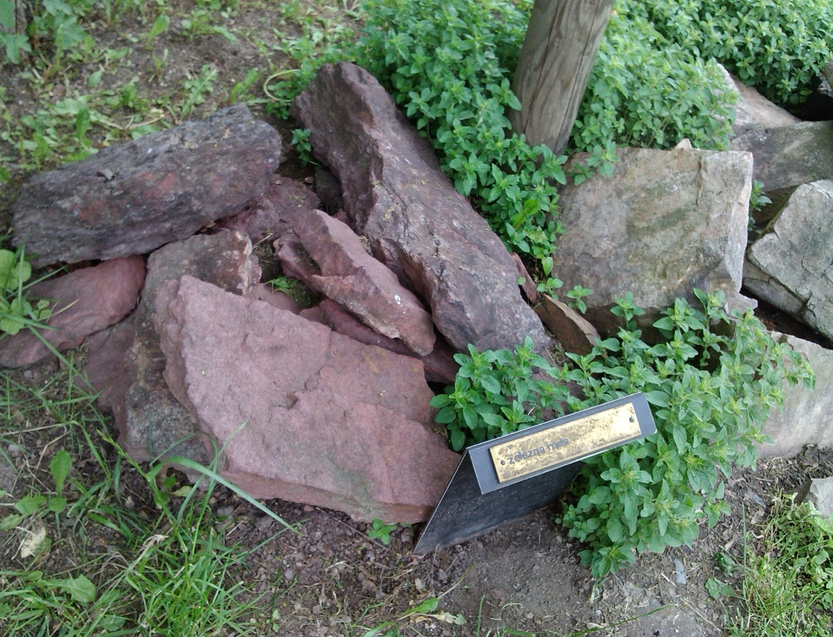
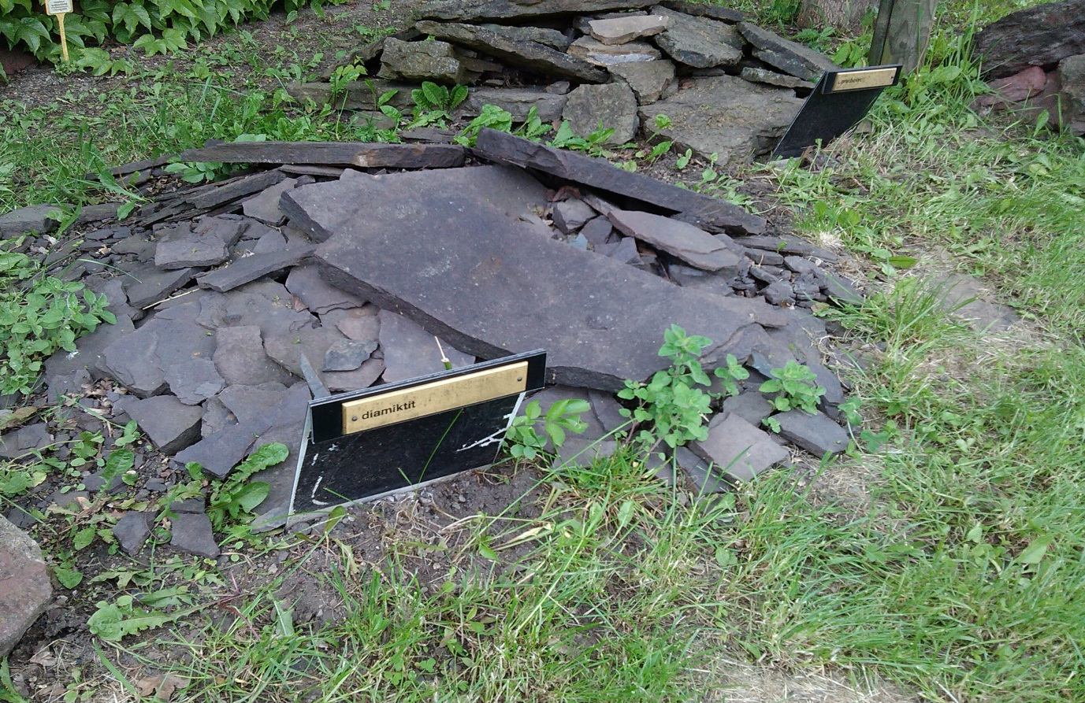
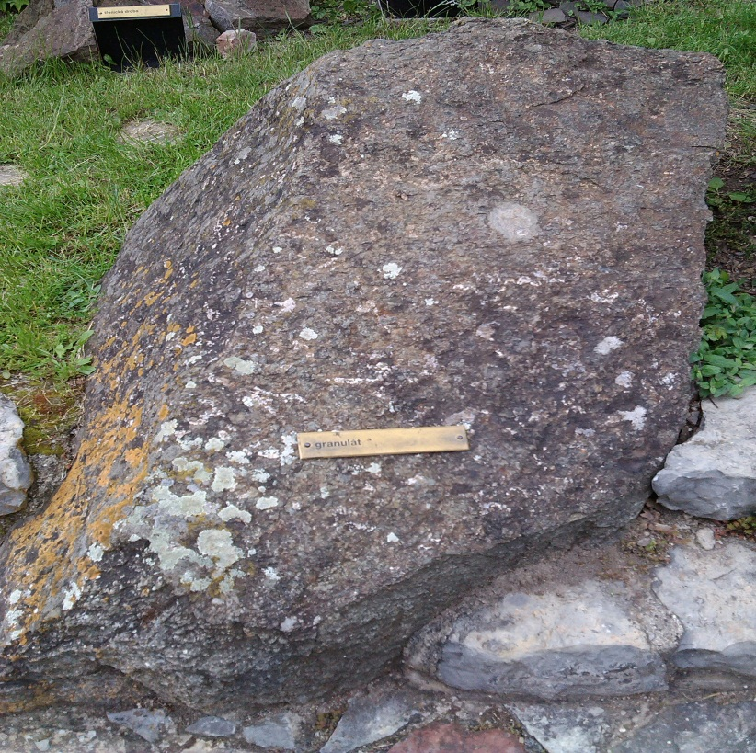

Slide 6
Silur
Graptolitová břidlice
-vznikla v nehlubokých stojatých vodách bez kyslíku nebo otrávených sirovodíkem
Vápnitá konkrece
-vyskytují se v graptolitových břidlicích, velikost 5-50cm
Bazaltový tufit
-je jemnozrnný a má šedozelenou barvu
Vápenec
-největší mocnost dosahuje 90m

Slide 7
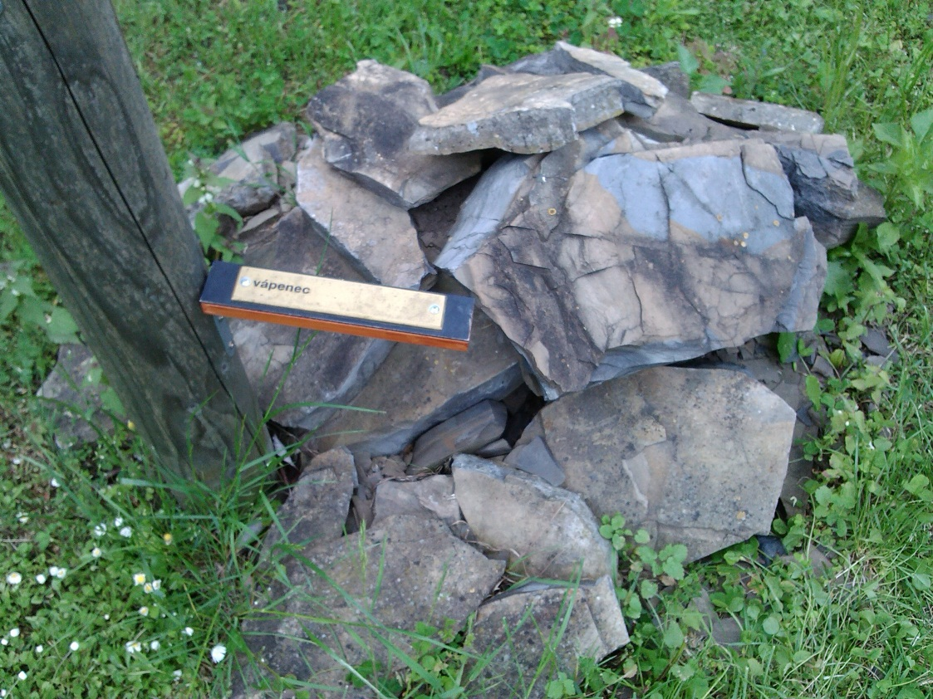
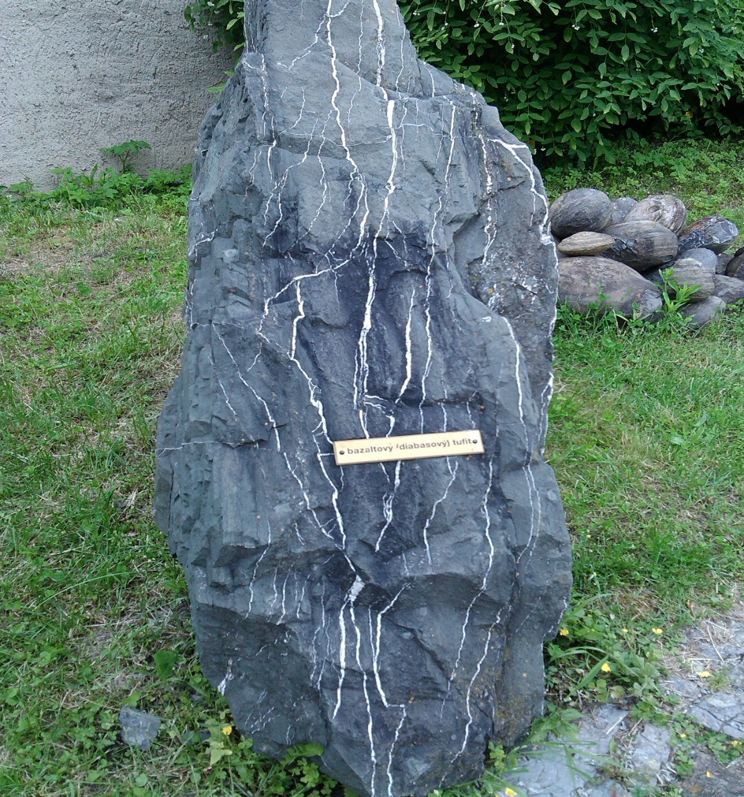
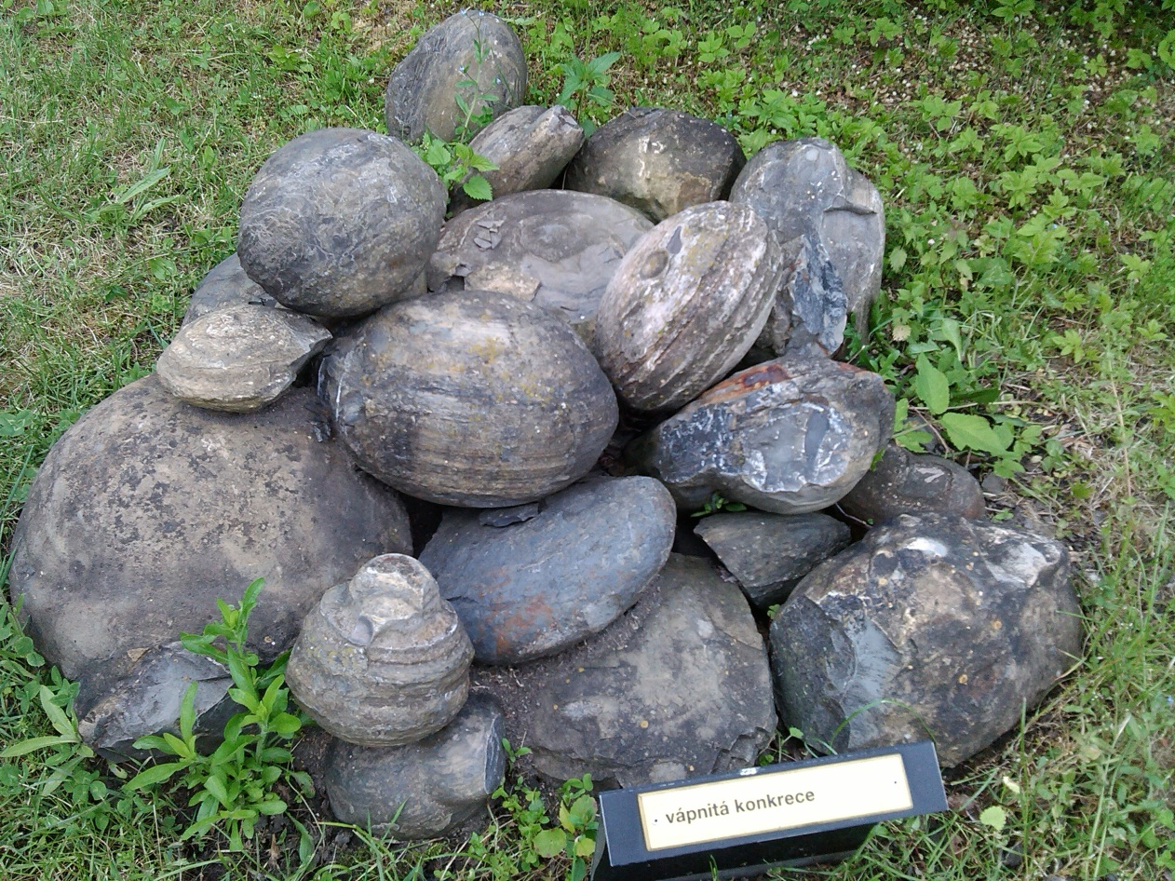
Perm

Slide 8
Devon
Prachovec
-obsahuje přes 50% částic o velikosti 0,004mm-0,064mm
Suchomastský vápenec
-používali se jako dekorace, dobývali se pomocí cementového prášku

Slide 9
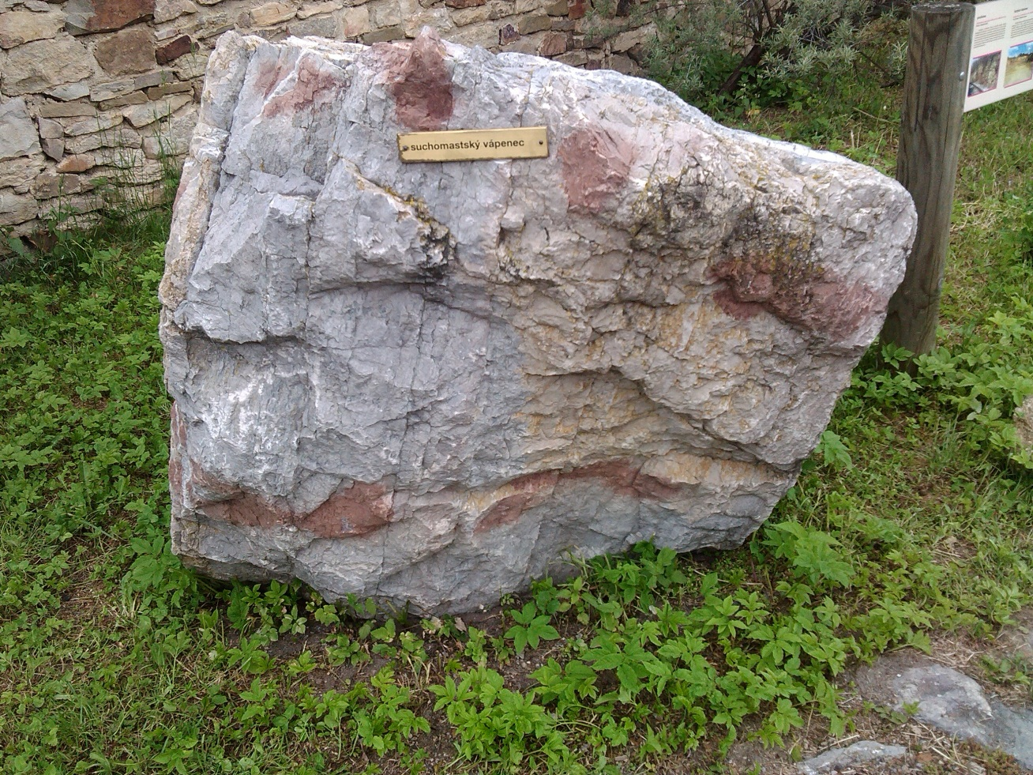
Perm

Slide 10
Poté jsme navštívili muzeum trilobitů

Slide 11
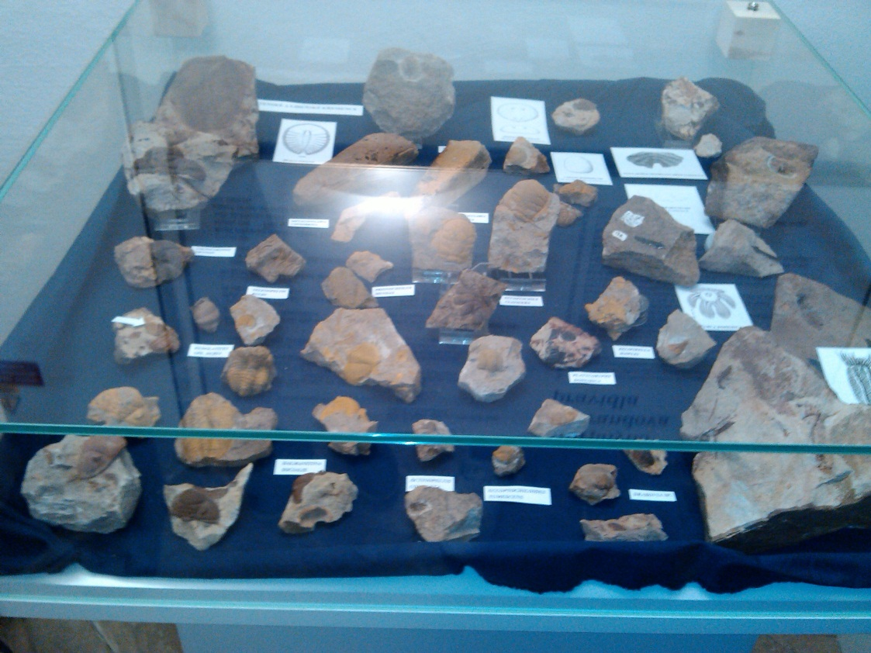
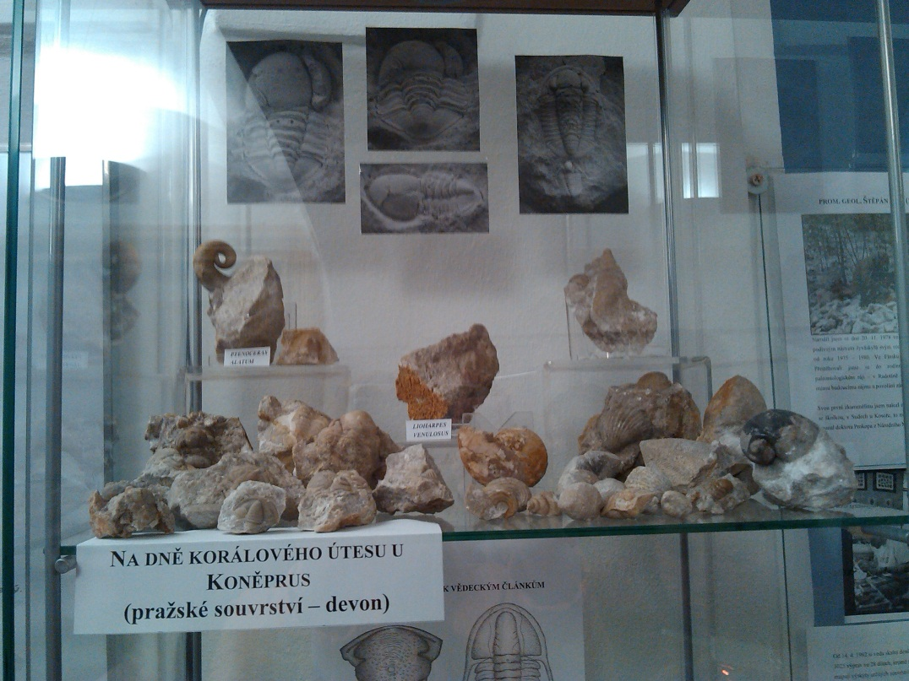
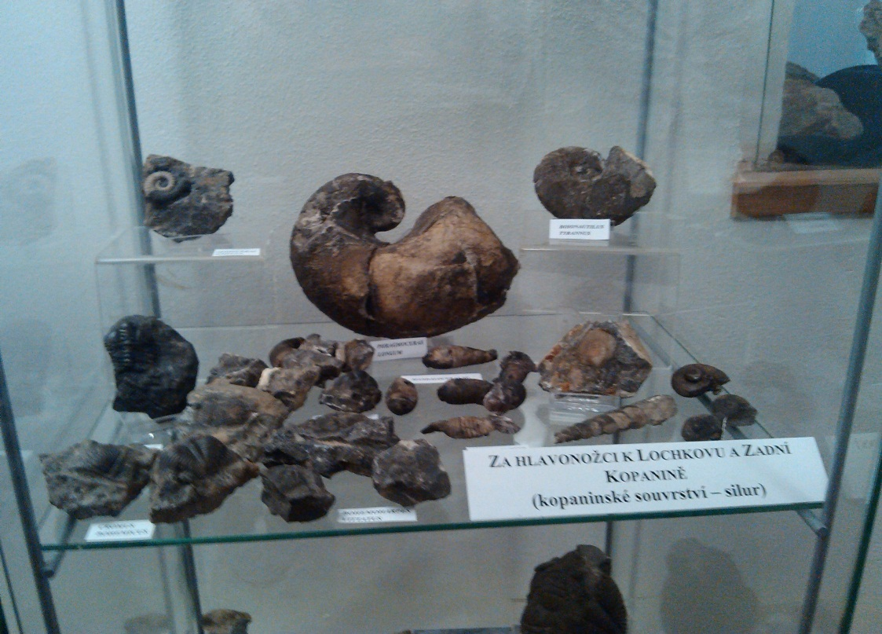

Slide 12
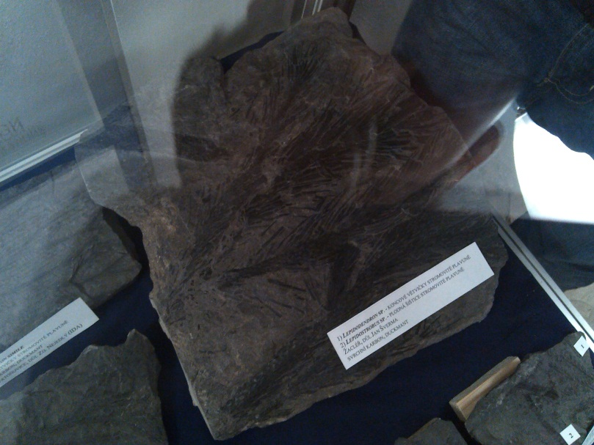
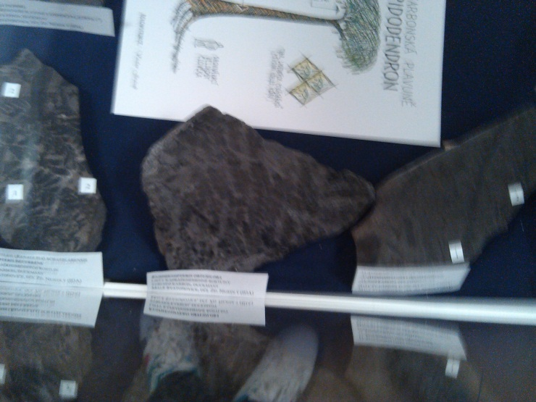
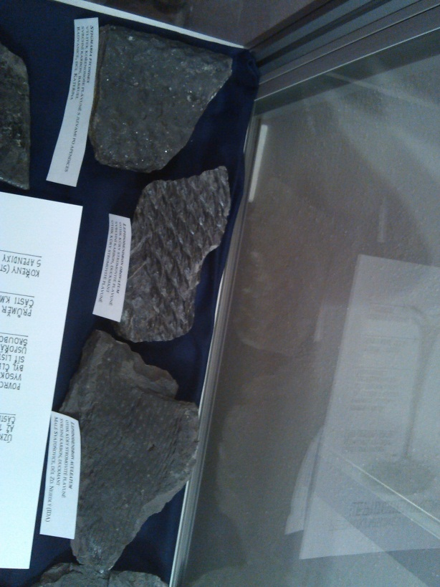
Tyto triloboty věnoval do muzea Lubomír Nývlt

Slide 13
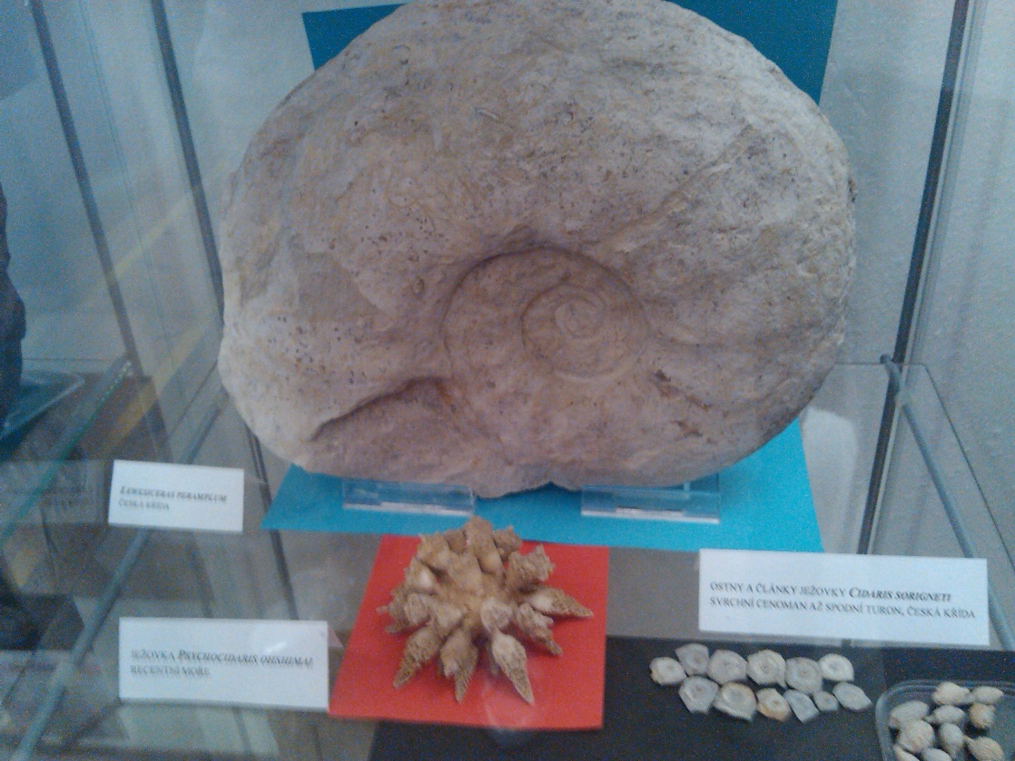
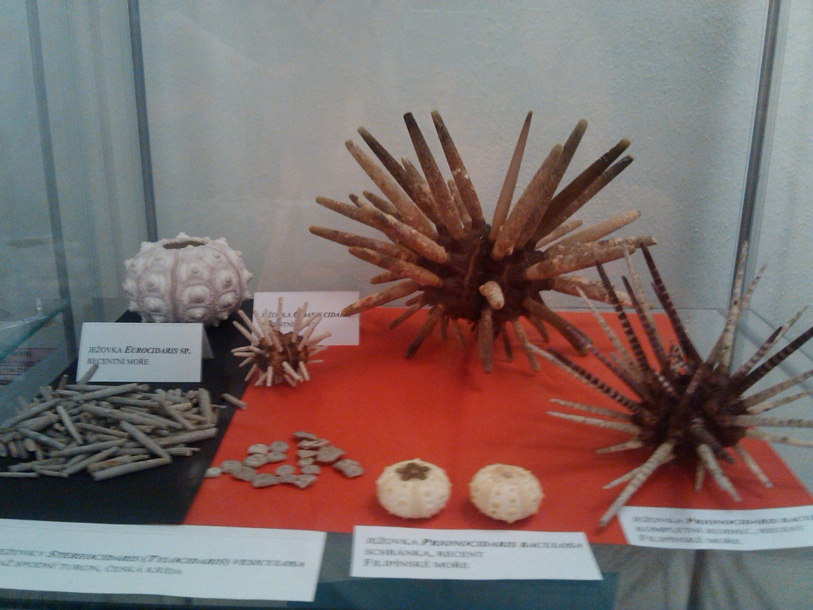
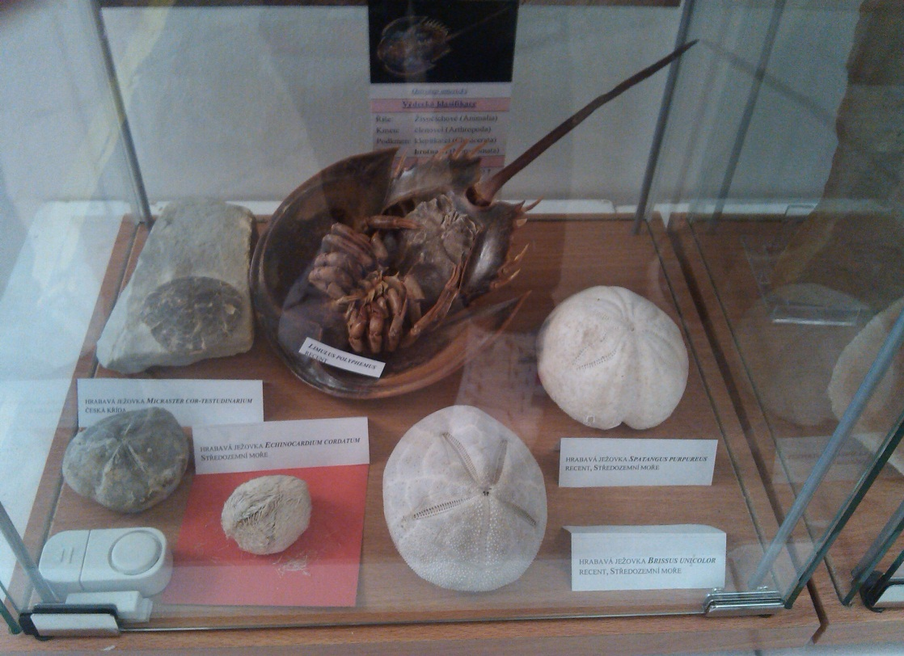

Slide 14
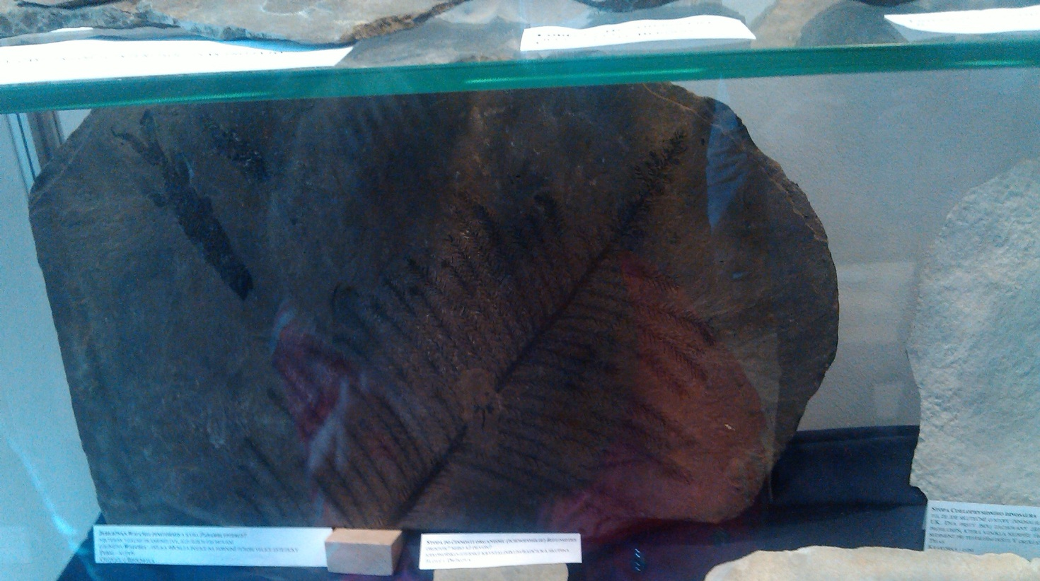

Slide 15
Stopa dinosaura

Slide 16
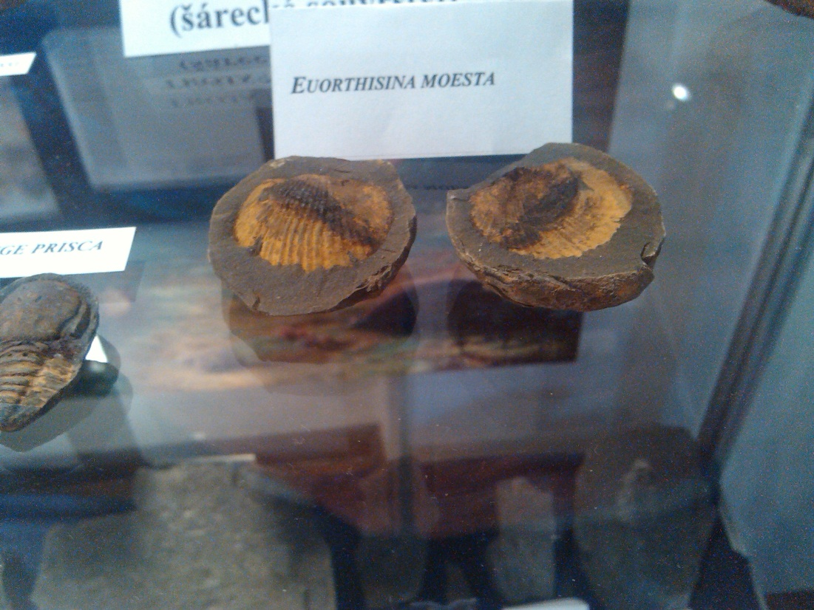
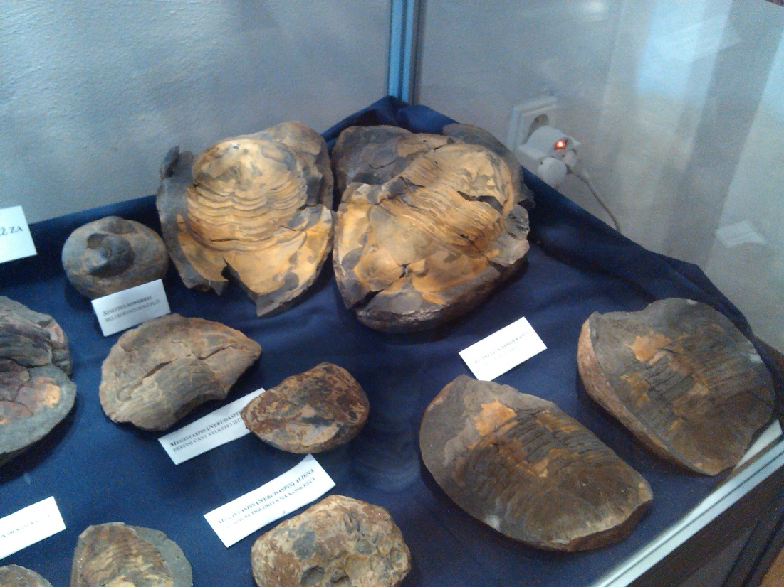
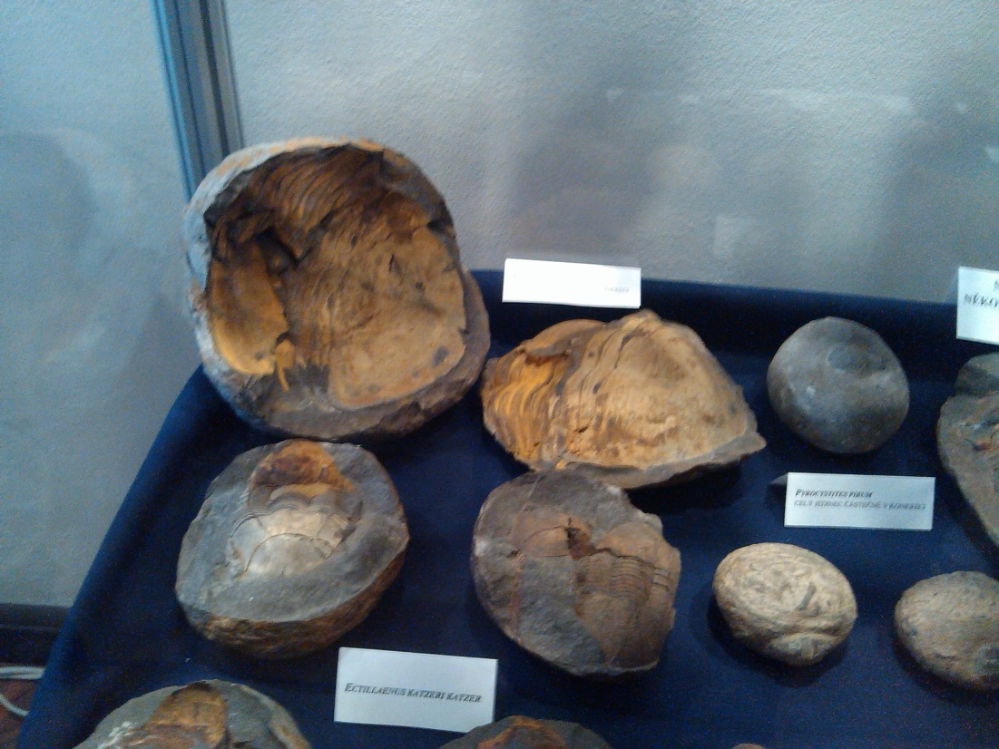

Slide 17
Nakonec jsme navštívili lom
Těžba 2 miliony tun ročně
Povoleno 11 etáží
Těží se pomocí výbušnin
Musí se mít na vše povolení, jelikož se lom nachází v chráněné krajinné oblasti
Výrobek z této těžby je vápno

Slide 18
Něco málo o geologii…
Vápence které se zde těží vznikaly před 410 miliony let
-když vznikaly bylo tu korálové moře
-žili tu lilijice

Slide 19
Lom čertovy schody

Slide 20
Lomy se nakonec zasypají hlínou a příroda si to tu vytvoří tak jak chce.

Slide 21
Nakonec jsme se najedli, svezli rychlými auty a vyfotili se.

